Slide 1


স্বাগতম

Slide 2

শিক্ষক পরিচিতি
মোঃ নূরুন্নবী
সহকারি শিক্ষক
হাজিরালী সরকারি প্রাথমিক বিদ্যালয়
ঝিকরগাছা
যশোর

Slide 3
শিখনফল
এই পাঠ শেষ শিক্ষার্থীরাঃ
প্রাচীন ও আধুনিক প্রযুক্তি সনাক্ত করতে পারবে ।

Slide 4
পূর্ব পাঠের পূণরালোচনা

Slide 5
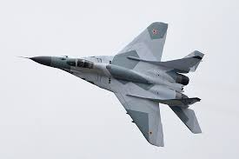

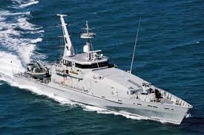
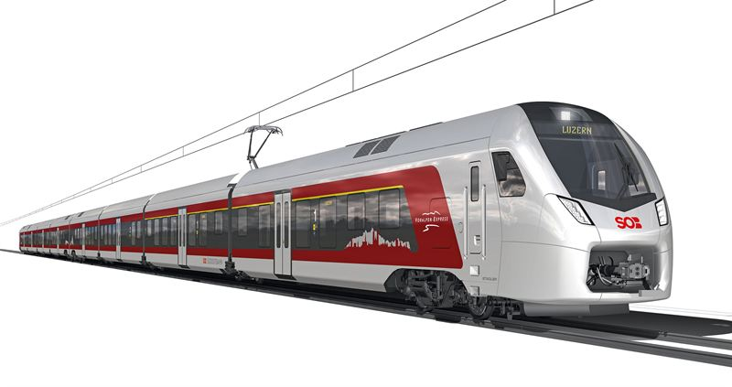
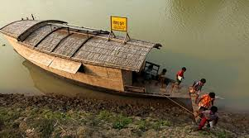
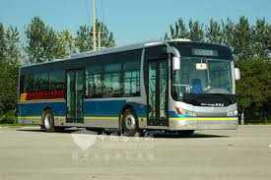
নিচের ছবিগুলো দেখঃ
জাহাজ
এ্যারোপ্লেন
লণ্টন
ট্রেন
নৌকা
বাস

Slide 6
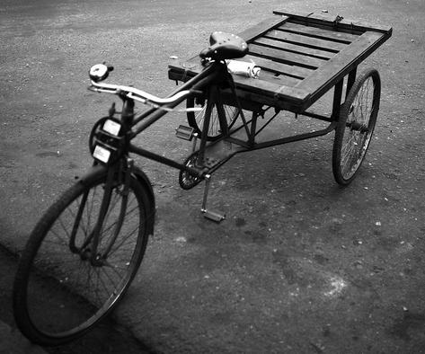
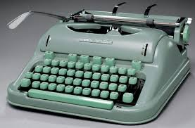
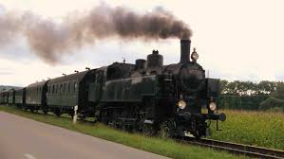
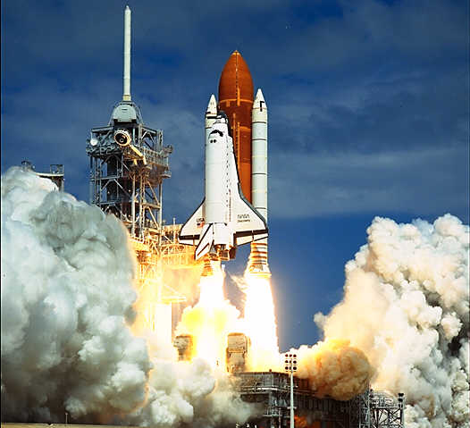
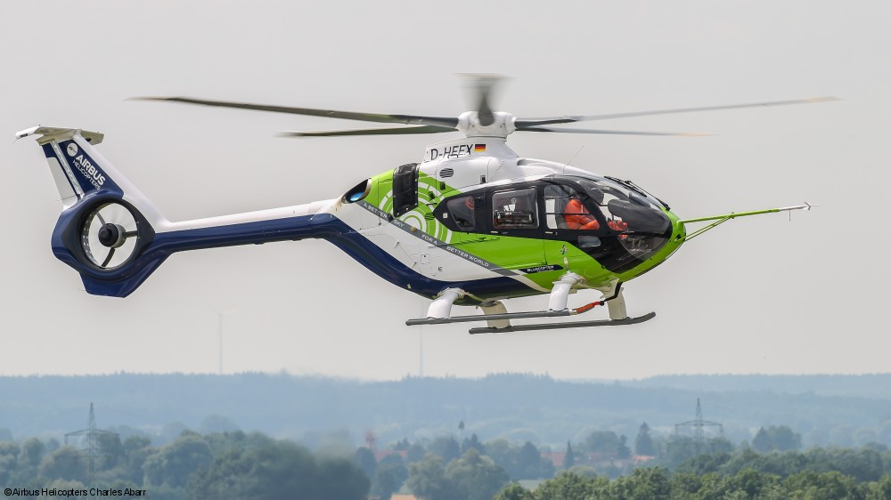
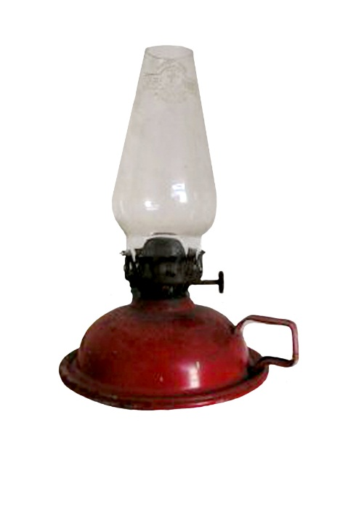
ট্রেন
টাইপ মেশিন
ভ্যান
রকেট
হেলিকাপ্টার
কুপি বাতি

Slide 7



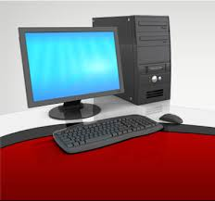
ইণ্টারনেট
টাচ
টেলিভিশন
কম্পিঊটার

Slide 8
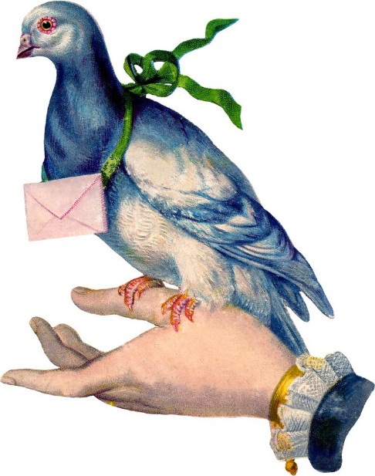
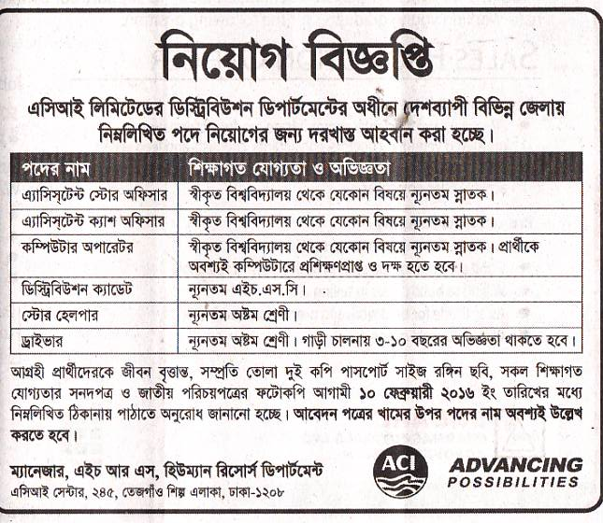
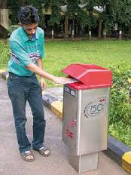
কবুতরের পায়ে চিঠি
খবরের কাগজ
চিঠি প্রেরণ

Slide 9
পাঠ ঘোষণা
আজকের পাঠঃ
প্রযুক্তির সঙ্গে পরিচয়

Slide 10

প্রাচীন প্রযুক্তি

Slide 11
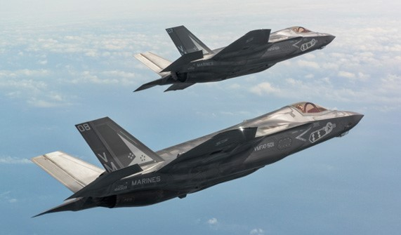
আধুনিক প্রযুক্তি

Slide 12
আধুনিক প্রযুক্তি

Slide 13
দলীয় কাজ
দল – ১ . যাতায়াত ব্যবস্থায় ২ টি প্রাচীন ও ২ টি আধুনিক প্রযুক্তির নাম লেখ
দল – ২ .তথ্য যোগাযোগে ২ টি প্রাচীন ও ২ টি আধুনিক প্রযুক্তির নাম লেখ

Slide 14
একক কাজ
৫ টি প্রাচীন প্রযুক্তি
ও
৫ টি আধুনিক প্রযুক্তির নাম নিজ নিজ খাতায় লেখ

Slide 15

আল্লাহ হাফেজ আল্লাহ হাফেজ আল্লাহ হাফেজ আল্লাহ হাফেজ
ধন্যবাদ
ধন্যবাদ

